Slide 1
Hvor skal Masters hen - du?
Masters
Masters
Skal vi lave det, vi har lavet gennem de sidste 20 år ?
Eller skal vi udvikle masters atletikken i fællesskab?
Skal vi lave nye oplevelser?

Slide 2
Hvor er Masters Komité lige nu?
Selvstændig komite udpeget af bestyrelsen
MKs kommissorium fastlægger kompetencer og opgaver med ansvar – synligt for alle på hjemmesiden
Bilaget er det vigtigste!
Levende dokument, aktiviteter, målbare resultater, status hvert år

Slide 3
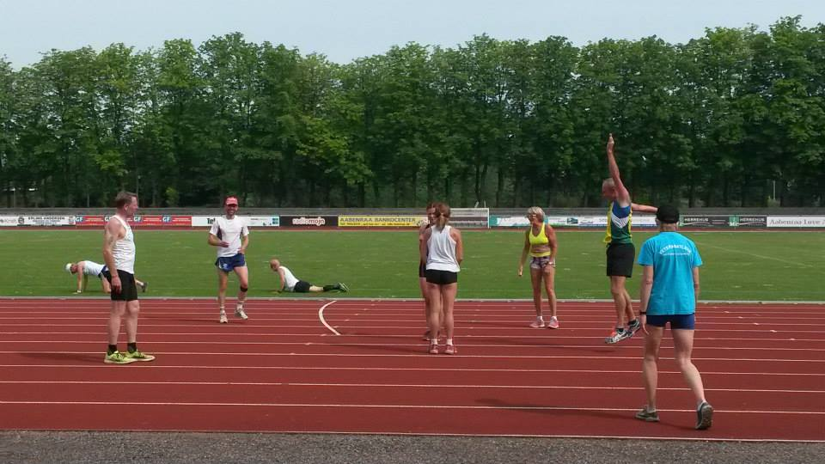
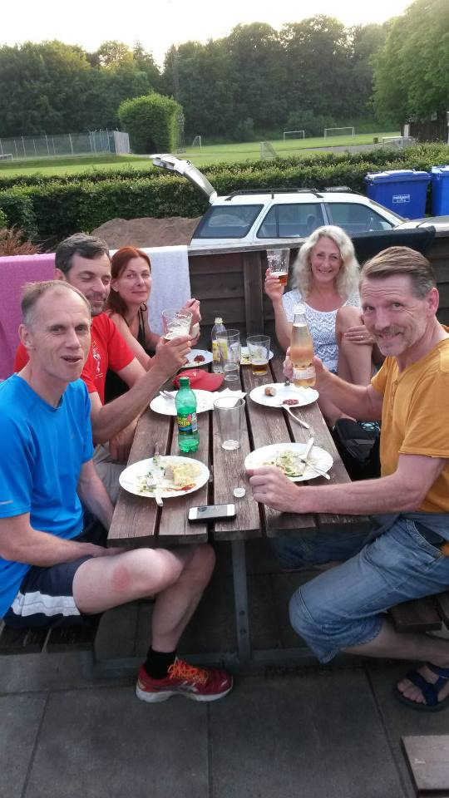
Masters Komité er ikke alene Vi er dem de andre gerne vil lege med
DAFs nye organisationsmodel
http://dansk-atletik.dk/om-daf/organisation.aspx

Slide 4
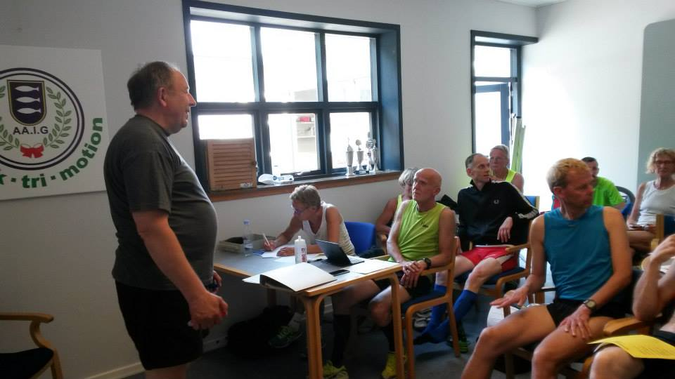
http://dansk-atletik.dk/media/926298/Status-Strategiplan-2014-16-sept2015.pdf
DAFs strategi i korte udpluk
From all of Us . To all of You

Slide 5
Nytænke masters-atletikken Lad os gøre det sammen
kommunikation og synlighed om mulighederne i masters-atletikken
kendskab til opgaver vi i fællesskab skal løfte for at DAF kan opfylde sine strategimål
medvirke med nye aktiviteter, meninger og holdninger samt konkret indsats
fra senior til masters og fortsætte atletikken som national og international masters
finde rollemodeller blandt danske medaljetagere fra internationale mesterskaber
De 5 mest interessante specialforbund i DIF/DGI vedr. en indsats for masters

Slide 6
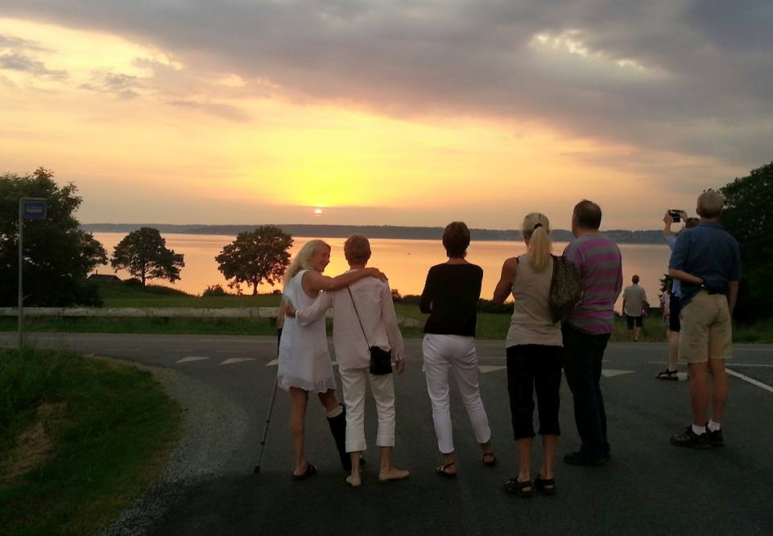
Når dagens træning/konkurrencer er overstået
- Skal der være tid til socialt samvær og refleksion

